Slide 1

スライドを使用する前に
ご紹介する手順はあくまで一つの例です。
感染対策の基本的な考え方をご理解したうえで、
施設の状況や使用物品など工夫してご活用くだ
さい。

Slide 2
嘔吐物処理演習
（スライド案）
群馬県感染症対策連絡協議会ICN分科会
教育ワーキンググループ

Slide 3
研修内容
１．担当者決定
２．模擬吐物準備
３．前処置説明
４．嘔吐物処理手順説明
５．嘔吐物処理演習(グループ毎)
６．評価
グループ発表

Slide 4

１．担当者決定
嘔吐物処理作業を実施する人・・・・ 名
作業する者をチェックする人・・・・ 名
グループ内で決めてください

Slide 5
２．模擬吐物準備
蛍光塗料の混ざったおかゆを90cm程度の高さからこぼして吐物に見立てる
＜方法①＞
蛍光塗料がどの程度飛び散ったかを考えて
もらいながら前処置へ進む。
＜方法②＞
蛍光塗料がどの程度飛び散るのかをブラック
ライトで確認してから前処置へ進む。

Slide 6
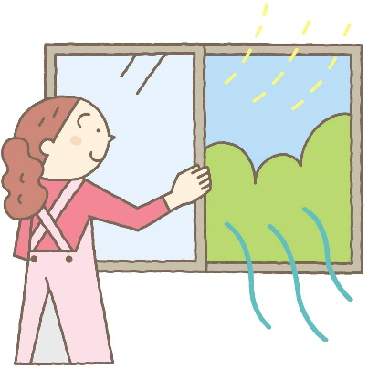
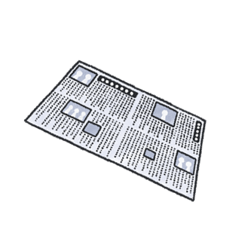
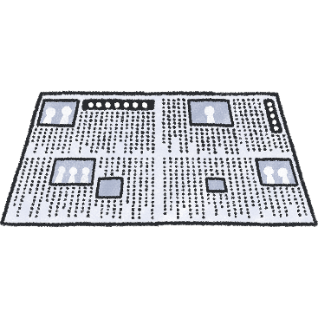

3. 前処置
周囲にいる人を離れた場所へ移動させ、窓を開け換気する
手袋を着用し、嘔吐物の飛散を防ぐため、嘔吐物を新聞紙等で覆っておく。
嘔吐した人に対する対処を行う

Slide 7
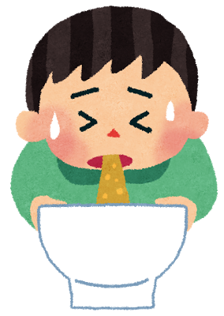
4.嘔吐物処理手順説明

Slide 8
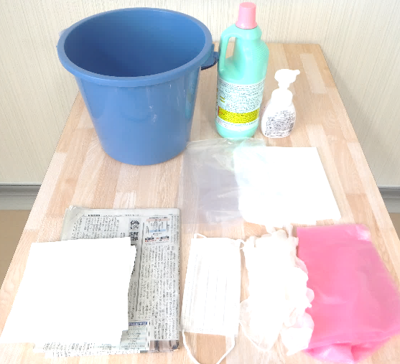
１）必要物品を準備する
使い捨てマスク/手袋
ペーパータオル・古タオル・新聞紙(以下新聞紙等）など
エプロン
ビニール袋 3枚
消毒薬(次亜塩素酸ナトリウム原液)
消毒希釈用バケツ
汚物入れ用容器(バケツなどに
ビニール袋をセットしておく)
計量カップ(消毒薬を測量する)
嘔吐物処理チェック表

Slide 9

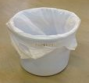


２）ビニール袋の口を開いて置いておく
嘔吐物中心部から２ｍ程度離れた場所に
置いておきましょう
２ｍ

Slide 10
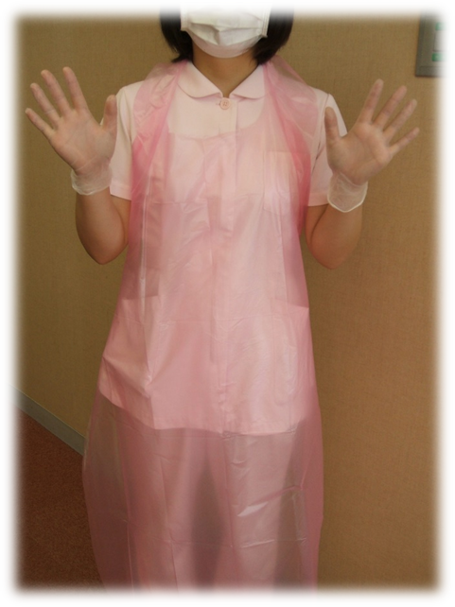
３）エプロン・マスク・手袋の順で装着する
マスクの正しい装着方法
ノーズワイヤーを鼻に密着させる
ひだを顎の下までのばす

Slide 11
４）消毒液を作成する
・バケツに水３Lを準備する
・次亜塩素酸ナトリウム濃度を確認し、必要量を
測定する(1％→330ml 6％→50ml 12％→25ml）
・水の入ったバケツに測定した次亜塩素酸ナトリ
ウムを入れる。
0.1％(1000ppm)次亜塩素酸ナトリウム液を３L作成する場合の方法
次亜塩素酸ナトリウム液商品名一覧 |  | 水3Ｌに入れる量
濃度 | 商品名（例）
1% | ミルトン、ミルクポン、ピュリファン | 330ml
5～6% | ジアノック、ハイター、ブリーチ | 60ml
6% | ピューラックス、次亜塩6%「ヨシダ」、アサヒラック、テキサント | 50ml
10% | ピューラックス-10、ハイポライト10、アサヒラック、アルボースキレーネ | 30ml
12% | ジアエース、アサヒラック | 25ml

Slide 12
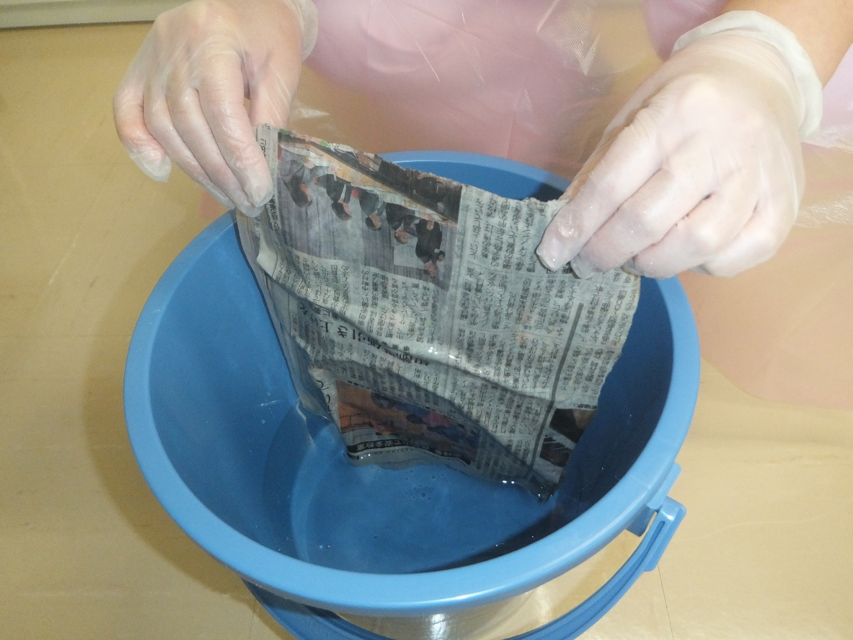
５）作成した消毒液に新聞紙等を浸し、
汚染されていないところに置いておく
嘔吐物中心部から半径２ｍ程度離れた場所

Slide 13
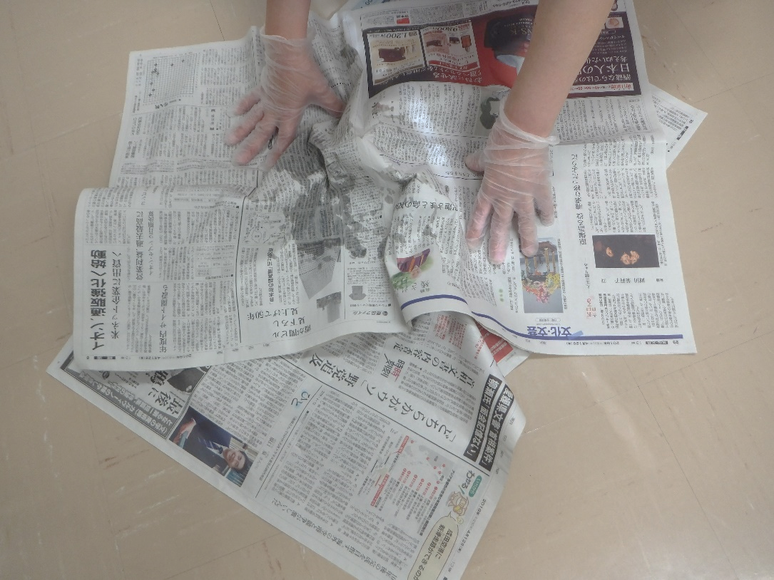
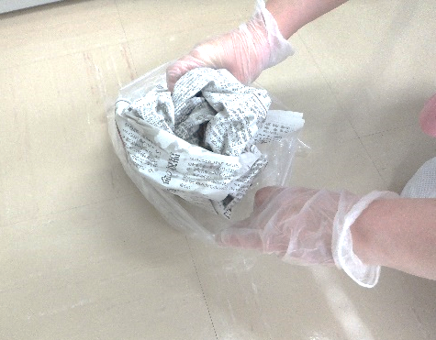
6）前処置で嘔吐物を覆っておいた新聞紙で、
外側から内側に向かって、嘔吐物を取り除き
ビニール袋①へ入れる。
外側から内側へ

Slide 14
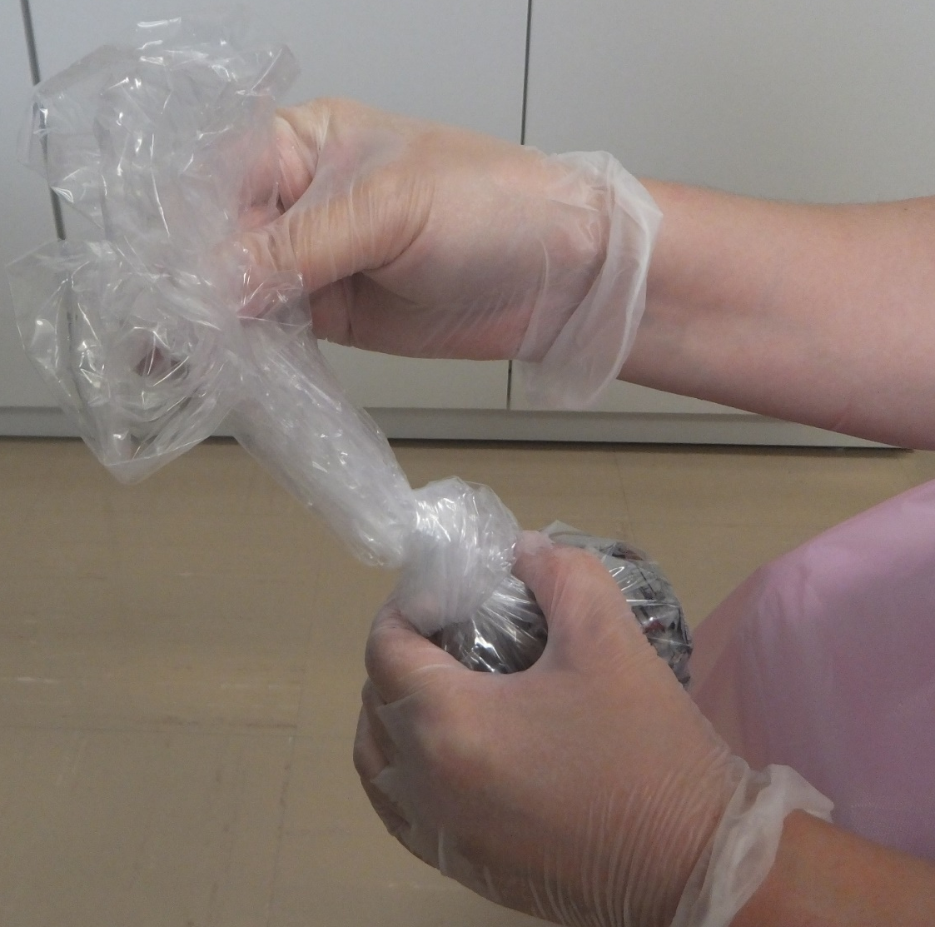
7）すべてを入れ終わったら、ビニール袋①の
口をしっかりと縛る
吐物を入れたビニール袋を縛る際は、無理に空気をぬかなくてよい

Slide 15
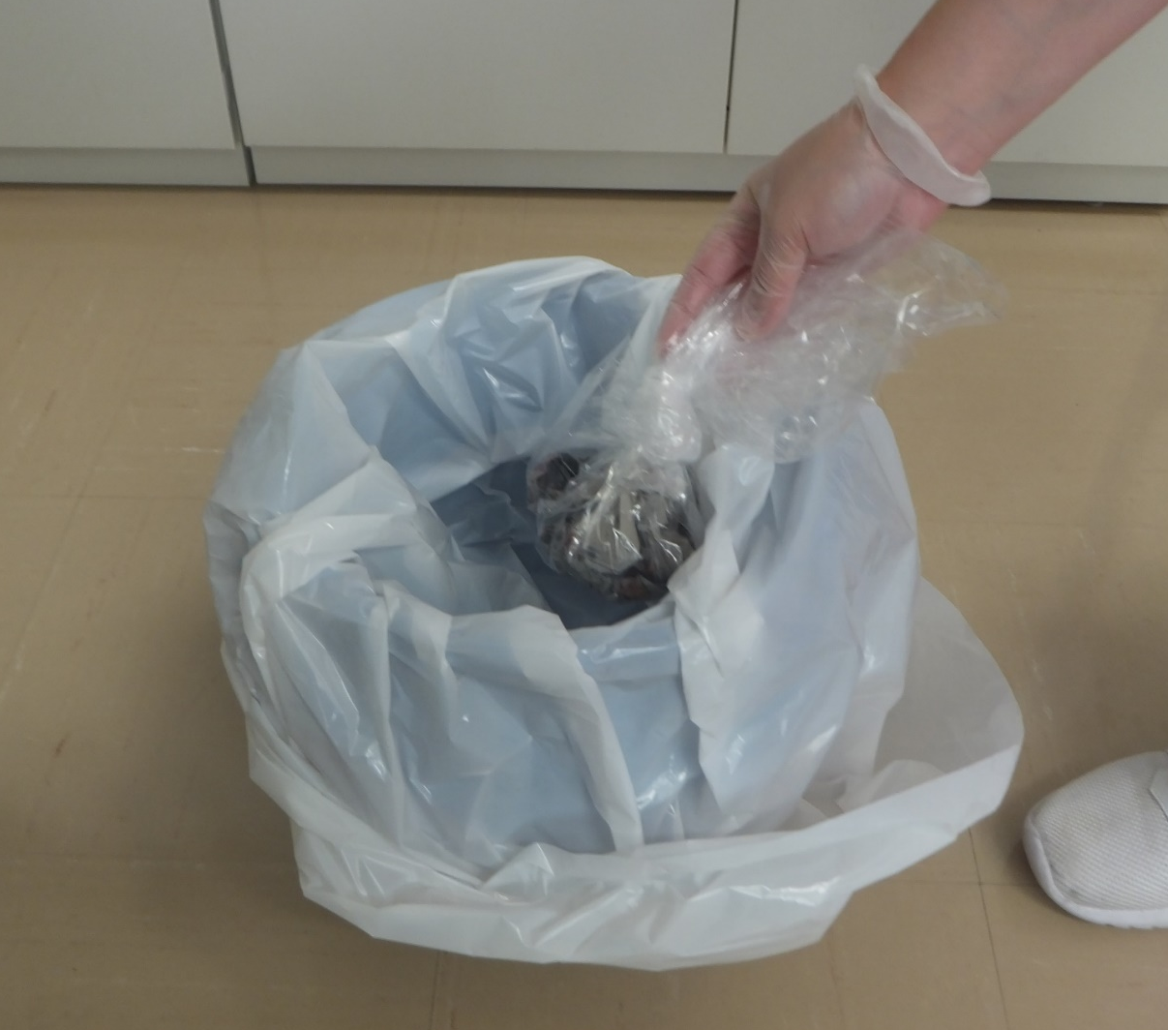
8）嘔吐物入りのビニール袋①をビニール袋②へ
入れる

Slide 16
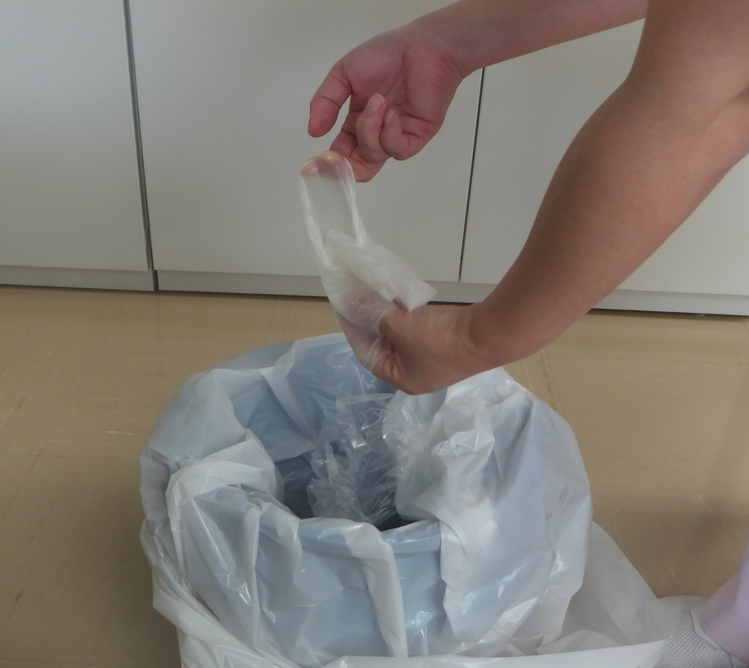
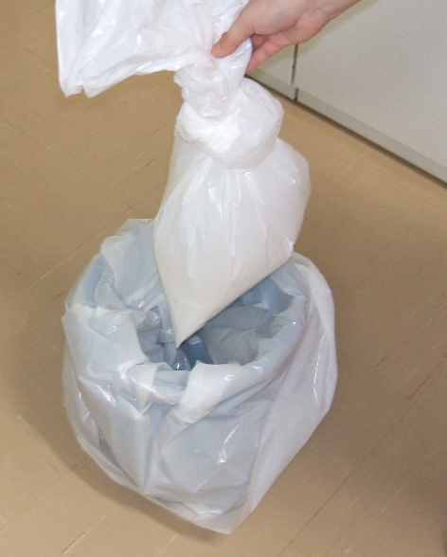
9）手袋を外しビニール袋②に廃棄し口を縛る
ビニール袋②をビニール袋③に入れる

Slide 17
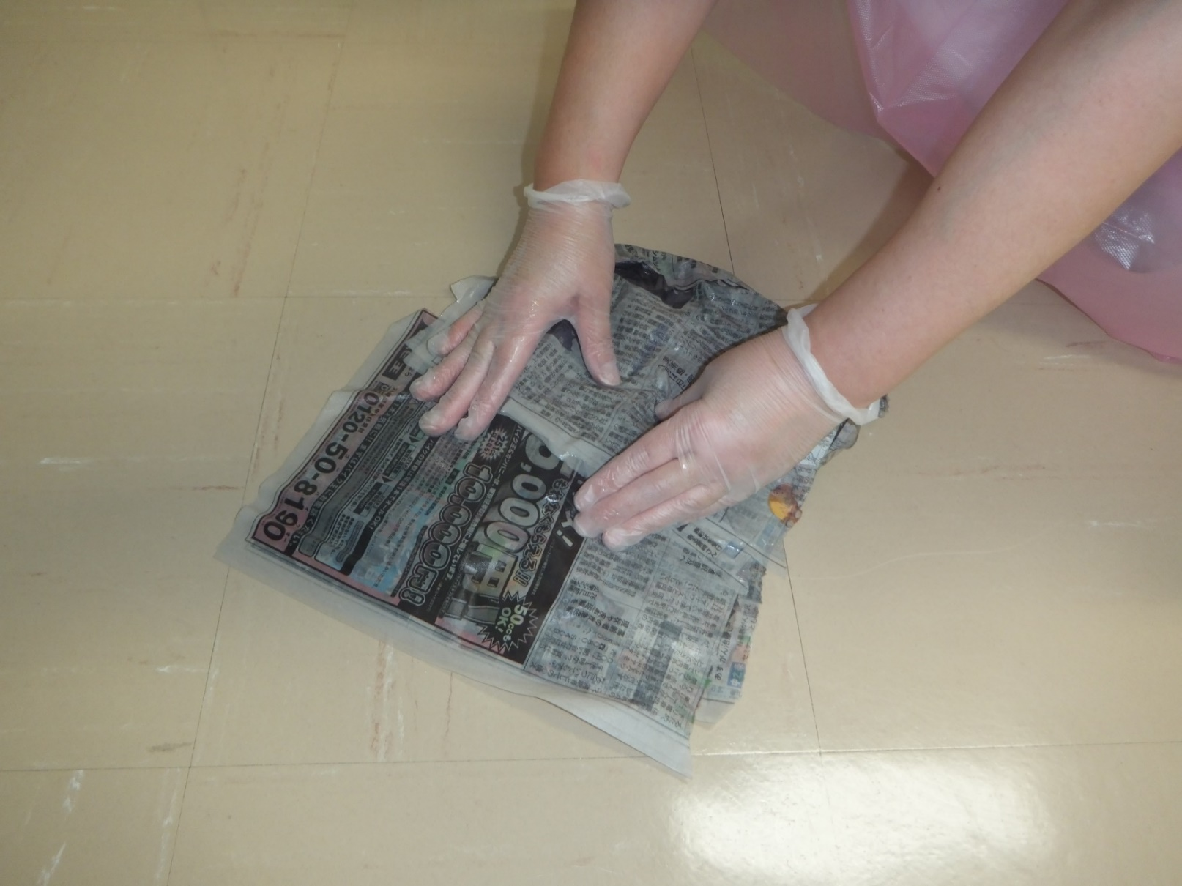
10）手指消毒後手袋を着用し、嘔吐物を拭きとった
場所に、消毒液で湿らせた新聞紙等で10～30分
程度覆っておく。
嘔吐物の中心から半径２ｍ周囲も消毒液で
湿らせた新聞紙等で
拭く。

Slide 18
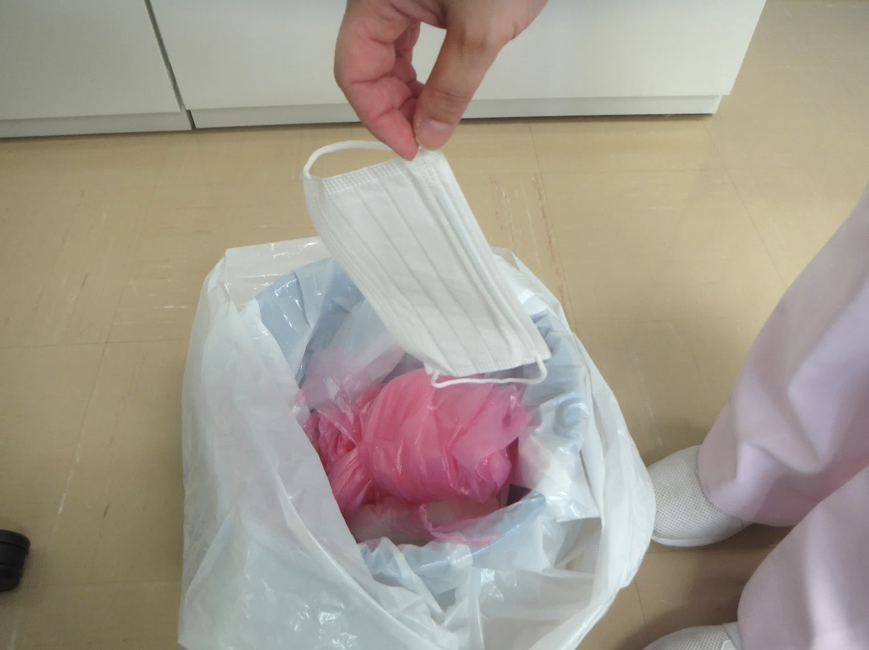
11）10）の新聞紙等を回収しビニール袋③に入れ、
手袋・エプロン又はガウン・最後にマスクを
外しビニール袋③へ入れる。

Slide 19
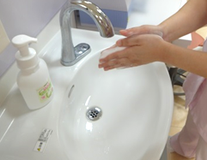
12）流水と石鹸で手洗いを実施する。

Slide 20
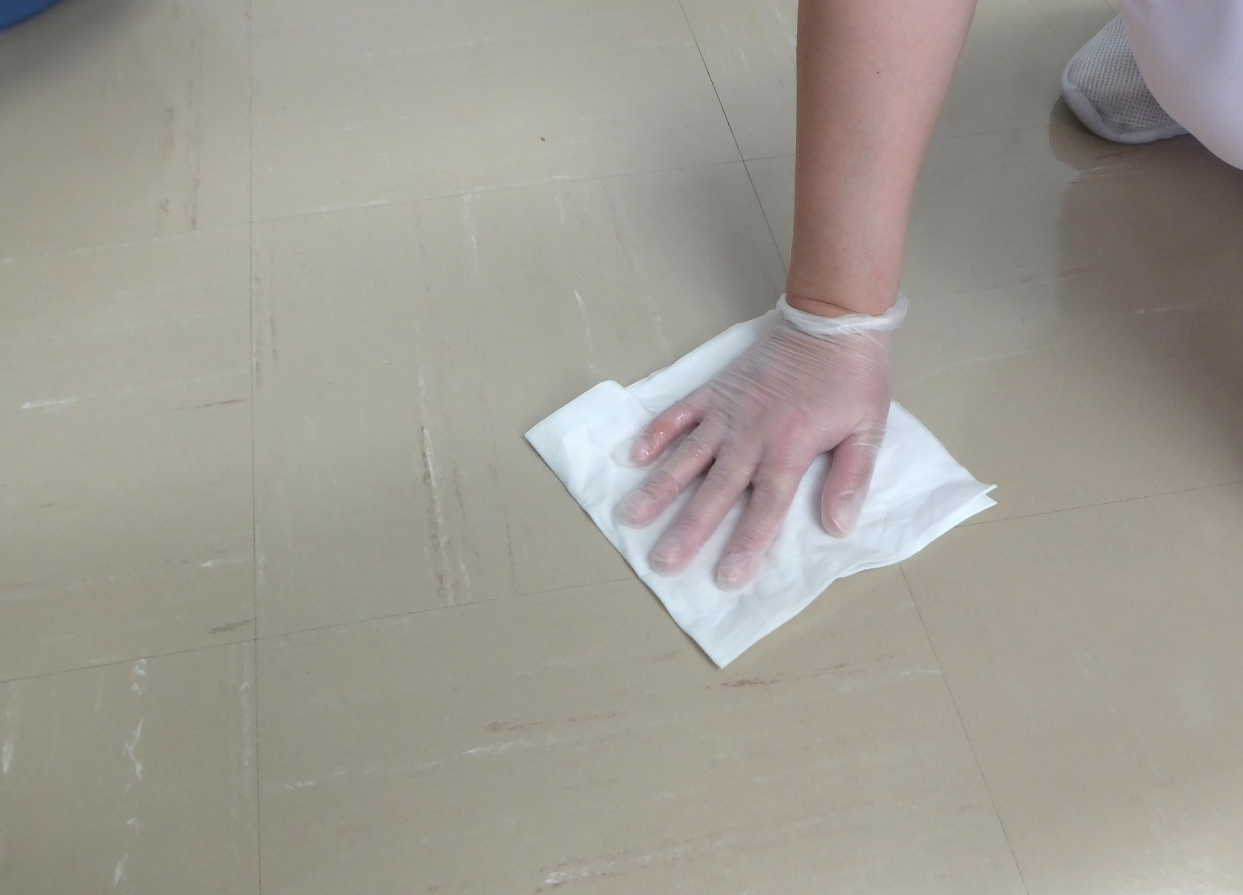
13）再度手袋を装着し、消毒液を染み込ませた
新聞紙等で覆った箇所・清拭した箇所を水拭き
する。ビニール袋③へ廃棄する。

Slide 21

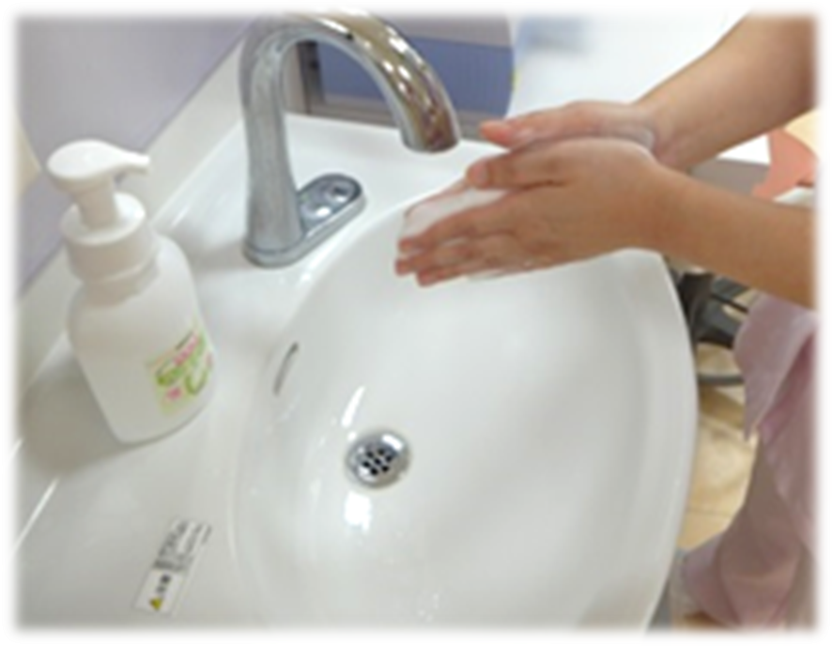
14）手袋を外し、ビニール袋③へ廃棄後、
口を縛る。流水と石鹸で手洗いを実施し、
うがいをする。

Slide 22
5.嘔吐物処理演習(グループ毎)
１）疑似吐物を90㎝程度の高さから落とす
２）前処置として新聞紙で覆う
演習を開始してください

Slide 23
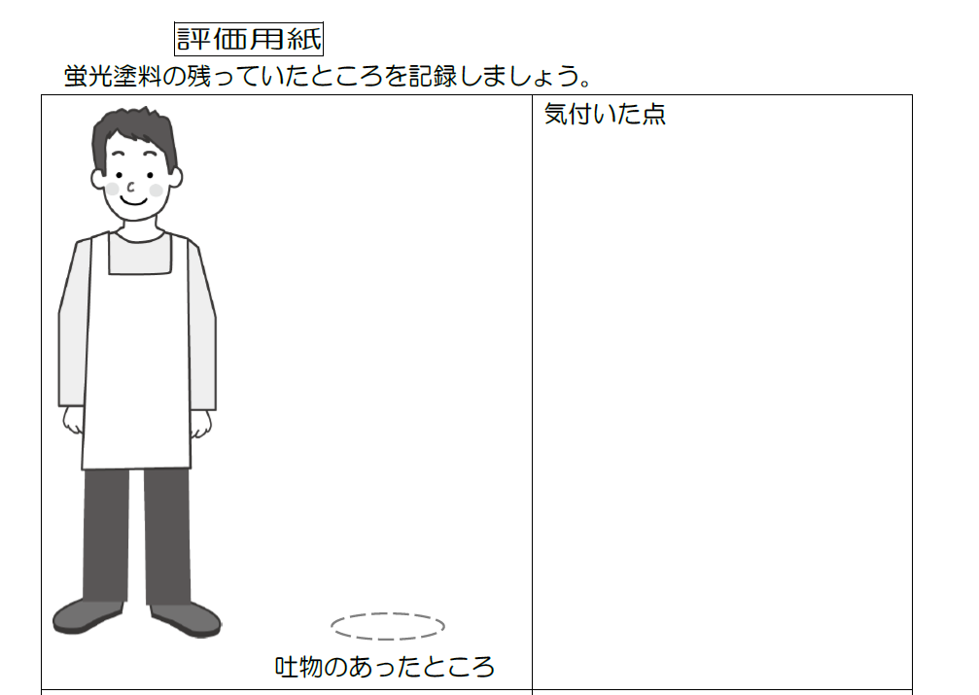
6.評価
ブラックライト・蛍光塗料を使用する場合は
このスライドも使用
ブラックライトで拭き残しがないか確認する
蛍光塗料の付着していた場所を評価用紙に
色塗りする

Slide 24
6.評価
グループ内で、できていた点・できていなかった点を確認
グループ発表

Slide 25
まとめ
汚染を拡げない
作業者自身が感染しない
消毒を確実に実施する

